Slide 1
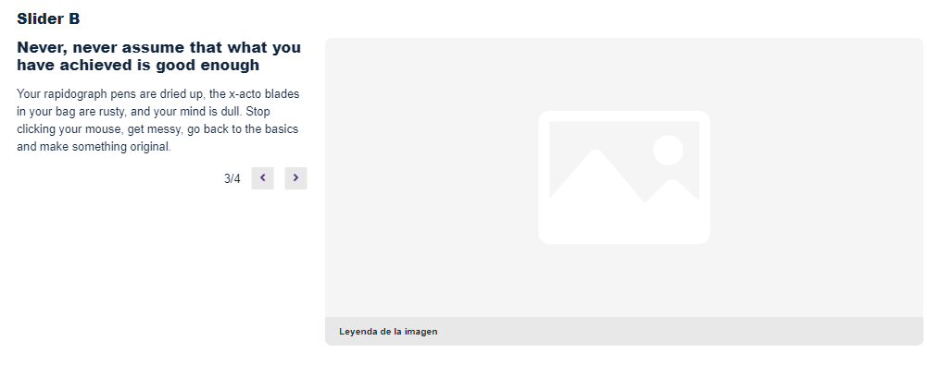
DI_CF13_11_Organizacion_planificacion_información
SLIDER B

Slide 2

Indicaciones para la producción
Trabajo de un equipo interdisciplinario
Contar con un ingeniero de sistemas, un diseñador, expertos en mercadeo, personas expertas en redacción y comunicación, y demás personas que aporten a través de sus ideas para lograr el éxito del mismo.
Referencias de las imágenes:
https://image.shutterstock.com/image-photo/teamwork-cooperation-concept-top-view-600w-334768619.jpg

Slide 3
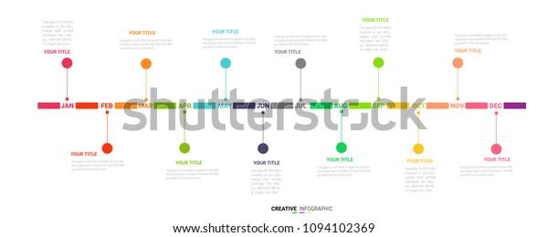
Indicaciones para la producción
Cronograma
En el que se pueden desarrollar actividades lineales o paralelas, en algunas oportunidades al revisar el progreso, se detectan errores y se hace necesario retroceder en el trabajo. Los proyectos usualmente crecen, se nutre de información y deben mantenerse actualizados.
Referencias de las imágenes:
https://image.shutterstock.com/image-vector/timeline-presentation-1-year-12-600w-1094102369.jpg

Slide 4

Indicaciones para la producción
Interacción con los clientes o usuarios web
Para tener en cuenta sus necesidades y opinión frente al producto o servicio ofrecido; el trabajo de la mano con el cliente o usuarios propenderá su fidelización.
Referencias de las imágenes:
https://image.shutterstock.com/image-photo/business-team-shaking-hands-congratulations-600w-670809484.jpg

Slide 5

Indicaciones para la producción
Reunir información
Buscar, observar y analizar la información necesaria que permita lograr una conceptualización sobre temas que se espera abordar con el servicio web, además de tener en cuenta la normatividad vigente relacionada con éstas.
Referencias de las imágenes:
https://image.shutterstock.com/image-illustration/large-group-people-seen-above-600w-277204478.jpg

Slide 6

Indicaciones para la producción
Objetivos claros y precisos
Que pueden modificarse en el tiempo, es decir determinar la misión del proyecto, que debe orientarse a satisfacer las necesidades del usuario digital. Para ello también es vital, conocer el tipo de persona a la cual va dirigida, entre mayor conocimiento se tenga de los usuarios mayor será el éxito
Referencias de las imágenes:
https://image.shutterstock.com/image-photo/creative-idea-teamwork-concept-group-600w-609899174.jpg

Slide 7

Indicaciones para la producción
Segmentación del usuario
Conocer sus intereses, el estrato socioeconómico, la edad, las creencias y orientaciones culturales, ya que, por ejemplo, no es lo mismo diseñar una página para adolescentes colombianos que diseñar una página para adultos hindúes.
Referencias de las imágenes:
https://image.shutterstock.com/image-photo/businessman-showing-glow-user-icon-600w-243659347.jpg

Slide 8

Indicaciones para la producción
Retroalimentación
A través de encuestas, mediciones de impacto, así como las preguntas de los usuarios, para ir mejorando la calidad de la página y concretar unos mejores resultados.
Referencias de las imágenes:
https://image.shutterstock.com/image-photo/customer-experience-concept-happy-businessman-600w-714872176.jpg

Slide 9

Indicaciones para la producción
Satisfacer a plenitud sus necesidades
La creación de ese producto debe estar sujeto a una gran calidad y al control de los tiempos de desarrollo, estableciendo criterios respecto a la estructura, definición y cumplimiento de las metas, el conocimiento del mercado objetivo, así como de los usuarios, los patrocinadores publicitarios, el diseño del contenido, la facilidad de navegación, el diseño atractivo, la identidad corporativa entre otros aspectos.
Referencias de las imágenes:
https://image.shutterstock.com/image-photo/overjoyed-young-caucasian-woman-sit-600w-1800996061.jpg

